Slide 1
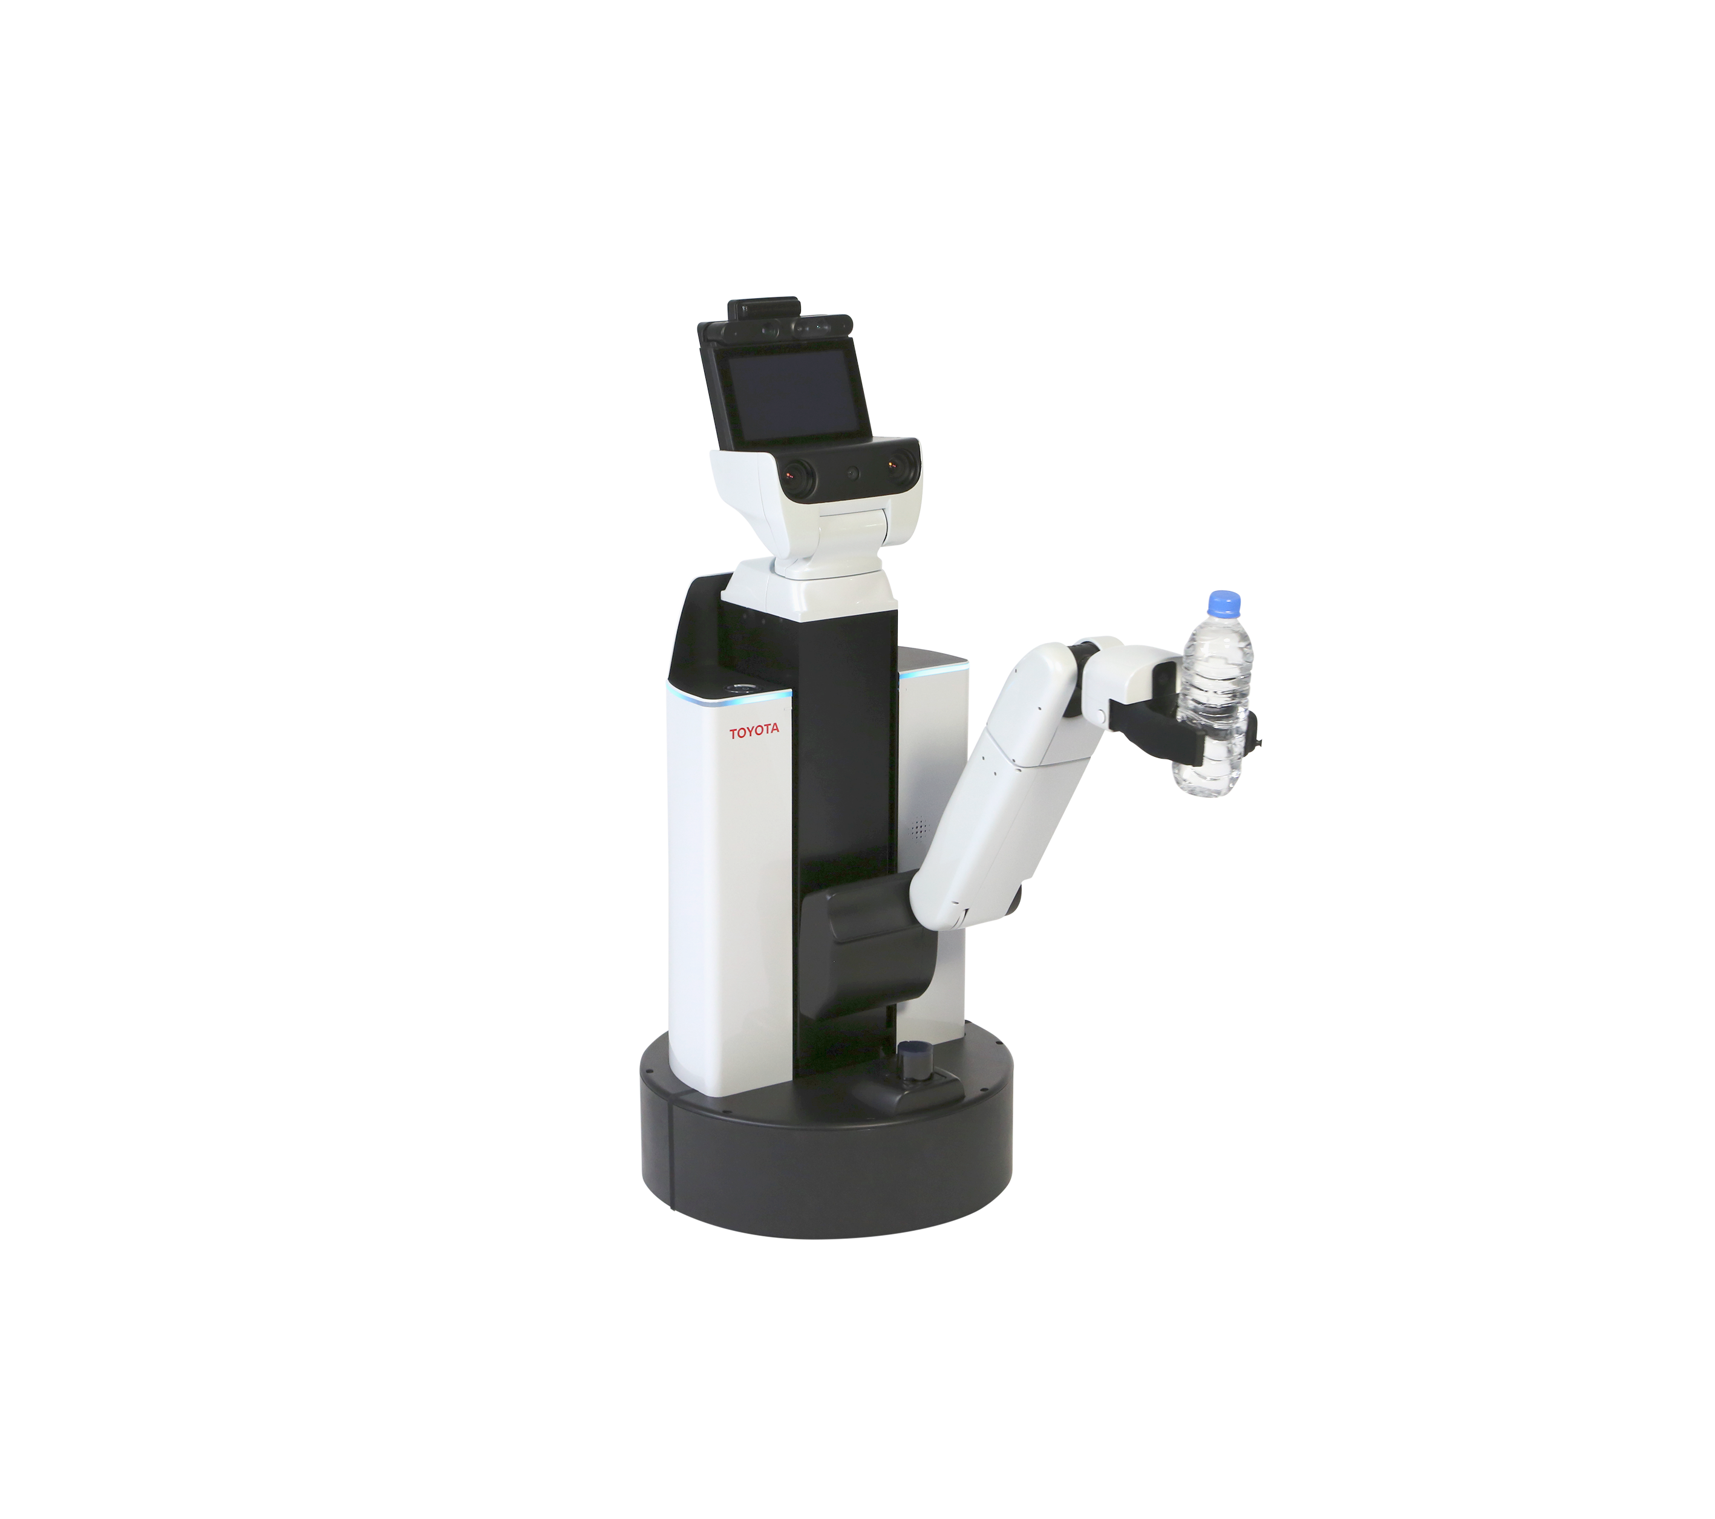
マイク
RGB-Dカメラ
ヘッド
ディスプレイ
RGBカメラ
コンピュータ
スピーカ
ロボットアーム
測域センサ
（LRF）
全方向移動台車

Slide 2





×
フィールド
フィールド外
×
2. 人物認識
1. ナビゲーション
開始位置

Slide 3
女性
長髪
半袖・長ズボン
フィールド
男性
短髪
半袖・長ズボン
3. 情報推定
男性
短髪
半袖・半ズボン
男性
長髪
長袖・長ズボン

Slide 4
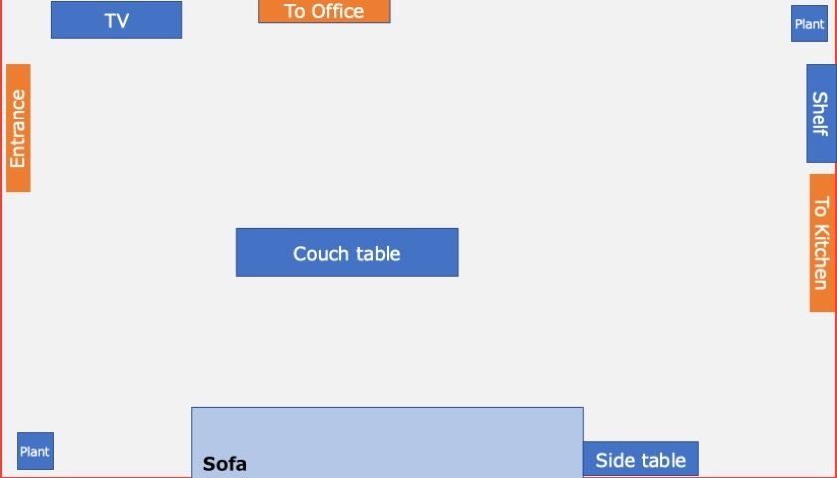
Olivia
フィールド
Hunter
Max
Jack
4. 音声認識
Olivia, female
Max, male
Hunter, male
Jack, male
5. フィールドの状況を
一枚の画像で表現

Slide 5
フィールド外
女性
長髪
フィールド
×
男性
短髪
フィールド
×
3. 情報推定
2. 人物認識
男性
短髪
1. ナビゲーション
男性
長髪
開始位置
Olivia
フィールド
Olivia, female
Max
Hunter
Max, male
Hunter, male
Jack
Jack, male
4. 音声認識
5. フィールドの状況を一枚の画像で表現

Slide 6
フィールド外
フィールド
×
×
2. 人物認識
1. ナビゲーション
開始位置
女性
長髪
フィールド
男性
短髪
3. 情報推定
男性
短髪
男性
長髪
Olivia
フィールド
Max
Hunter
Jack
4. 音声認識
Olivia, female
Max, male
Hunter, male
Jack, male
5. フィールドの状況を一枚の画像で表現

Slide 7
フィールド外
生成画像
×
×
女性
Olivia
フィールド
フィールド
×
Hunter
Max
男性
Olivia, female
男性
2. 人物認識
3. 属性推定
Jack
Hunter, male
Max, male
4. ナビゲーション
5. 音声認識
男性
1. ナビゲーション
Jack, male
開始位置
(a) 開始から属性推定
(b) ゲストの名前認識
(c) 生成画像

Slide 8
Out of field
×
×
Female
Olivia
Field
Field
×
Hunter
Male
Max
Olivia, female
Male
Jack
Hunter, male
Max, male
2. Human recog.
3. Attribute recog.
4. Speech recognition
(with navigation)
Male
Jack, male
1. Navigation
Start position
(a) Human and attribute recognition.
(b) Speech recognition.
(c) Output image.

Slide 9

音声ファイル
PC
ROS通信

Slide 10
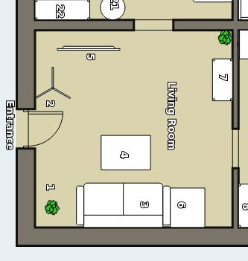
オフィスルーム
テレビ
リビングルーム
キッチン
ルーム
テーブル
ソファ

